Slide 1

TƯ DUY BÁN VÀ CHĂM SÓC KHÁCH HÀNG

Slide 2
I. TỔNG QUAN
1. Thành công
Số liệu thống kê cho thấy, hạnh phúc lớn nhất là trao được nhiều nhất cho người khác.
Hạnh phúc lớn nhất của con người là nhận được sự kính trọng từ người khác.
Muốn cho đi thì cần có cái để cho ➔ Đạt 4 mục tiếu phương tiện:
Gia đình (GĐ lớn/GĐ nhỏ)
➔Muốn cho đi phải có ➔ Quyền/Tiền/Danh
Hạnh phúc cuộc đời
Bạn bè
Tri kỷ
Bạn chơi
Chín mình
Sự nghiệp
Hoài bảo ( Cho mình)
Sứ mạng (Cho người)
Sức khoẻ
Cơ bắp
Não

Slide 3


THÁI ĐỘ hay TRÌNH ĐỘ QUYẾT ĐỊNH THÀNH CÔNG MỖI NGƯỜI?
Bản chất
CON NGƯỜI
Di truyền
Giáo dục
Môi trường
THÀNH CÔNG
1%
Chất xám
14%
Kiến thức cứng
85%
Kỹ năng mềm
“Khoa học tự nhiên là ĐÚNG – SAI
Khoa học xã hội là YÊU – GHÉT”

Slide 4
I. TỔNG QUAN
2. Khách hàng
Đầu vào
Báo chí
Chính quyền
Nhân viên
Cty chăm sóc nhân viên
Nhân viên chăm sóc khách hàng
Đầu ra
Người mua hàng
Người thụ hưởng
Người có ảnh hưởng
“Cty không phải là người trả thu nhập cho bạn, người trả thu nhập cho bạn là khách hàng”
Hãy cho nhân viên hạnh phúc ➔ Chăm sóc khách hàng tốt nhất
Con người ta hạnh phúc khi thoả mãn:
Tình dục
Tiền
Thừa nhận
Công nhận
Chức vụ
Cảm xúc
Âm thanh
Chất kích thích
KHÁCH HÀNG

Slide 5

II. BÁN HÀNG
Các yếu tố của khâu bán
➔Trong bán hàng kẻ nào chấn được khâu bán, kẻ đó có khách hàng
➔Sự trung thành của khách hàng là sự sống còn của doanh nghiệp
➔ Chăm sóc khách hàng đến giá trị thoả mãn họ sẽ đồng hành với doanh nghiệp
Sản phẩm ➔ Khách hàng
Sản phẩm thành công là sản phẩm hướng tới khách hàng
Cty thành công là cty hướng tới khách hàng
Khách hàng cần:
Công năng
An toàn
Cảm xúc
Xã hội
Kính trọng
Thể hiện
Sự trật tự
Sự cam kết

Slide 6
II. BÁN HÀNG
Các yếu tố của khâu bán
Sản phẩm ➔ Khách hàng
Sản phẩm là bán cho khách hàng một giá trị nào đó bao gồm hữu hình và vô hình
Giá trị khách hàng nhận được:
Công năng: hoàn vốn + bảo vệ
Dịch vụ:
Cảm xúc tích cực
Lòng tin
Đa dạng sản phẩm
Sự cam kết
Thuận tiện
Tính trật tự
Vượt kỳ vọng ➔ khuyến mãi
Ngạc nhiên chưa ➔ tạo sự khác biệt
Không thể tin được ➔ sự bất ngờ
Người bán hàng phải tìm ra cái mạnh ở vòng nào đó để tạo ra:
Giá trị lõi
Lợi thế cạnh tranh
Công năng
Ngạc nhiên chưa
Không thể tin được
Dịch vụ
Vượt kỳ vọng

Slide 7

II. BÁN HÀNG
Các yếu tố của khâu bán
Giá sản phẩm
Biểu giá:
Khách lớn
Khách nhỏ
Người mua sĩ
Người mua lẻ
Giá cho người giàu
Giá cho người nghèo
Giá cho khách VIP
Giá cho khách thân thiết
➔ Thành phần của giá phải chứa 5 giá trị sản phẩm

Slide 8

II. BÁN HÀNG
Các yếu tố của khâu bán
Kênh phân phối ➔ Đảm bảo tính thuận tiện
Thời gian
Địa điểm
Phương tiện
Kênh trực tiếp (cá nhân, đại lý, online)
Kênh gián tiếp ( bán buôn, tích hợp)
Truyền thông:
Quảng cáo
Khuyến mãi
Sự trải nghiệm
Hội thảo
Ứng dụng công nghệ

Slide 9
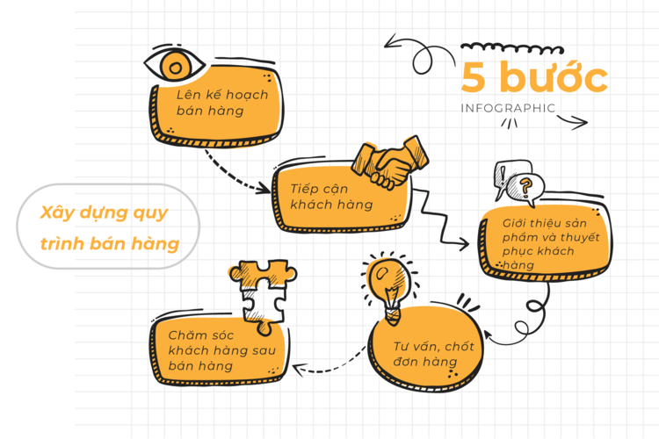
II. BÁN HÀNG
Các yếu tố của khâu bán
Triết lý bán hàng
Lợi nhuận
An toàn
Lắng nghe
Vì khách hàng
Thấu hiểu
Hành động
Quy trình bán hàng
Mỗi cty có quy trình bán hàng riêng
Trung bình mỗi quy trình từ 5-7 bước
Quy trình nhằm tối ưu việc đưa sản phẩm tới khách hàng

Slide 10

II. BÁN HÀNG
Các yếu tố của khâu bán
Bán hàng ➔ Cần làm 5 việc
Chương trình giáo dục khách hàng ➔ giới thiệu sản phẩm ➔ Uốn nắn nhu cầu khách hàng
Bảo hiểm
Tính tất yếu của cuộc sống
Tính bảo vệ
Bảo đảm an toàn tài chính
Bán ➔ Trạng thái tâm lý khách hàng
Chú ý
Quan tâm
Hứng thú
Chốt đơn
Lấy ý kiến khách hàng
Tham gia vào quá trình giao hàng
Chăm sóc khách hàng hoàn hảo ➔ Tạo sự trung thành của khách

Slide 11
II. KỸ NĂNG BÁN HÀNG
Kỹ năng đánh giá con người
Thiên hướng tập trung vào nhiệm vụ và vấn đề
ƯU TƯ
(Xanh Dương)
NÓNG TÍNH
(Đỏ)
Phải biết người đối diện mình là ai
Họ mong muốn điều gì
Tìm ra nhu cầu tiềm ẩn của khách
Giới thiệu đúng múng muốn của khách
Hướng nội
Thụ động
Kín đáo
Hướng ngoại
Chủ động
Năng nổ
TRẦM TÍNH
(Xanh lá)
LINH HOẠT
(Vàng)
Thiên hướng tập trung vào mối quan hệ

Slide 12

II. KỸ NĂNG BÁN HÀNG
Mục tiêu bán hàng:
Khách quay lại ➔ trung thành của khách là sống còn
Doanh số tăng nhưng khách trung thành phải tăng
Bán hàng hiện đại được thể hiện qua độ trung thành của khách
Kỹ năng nói (45%)
Nói đúng (12%)
Tính chất nói (33%)
Âm lượng (11%)
Ngữ điệu ( 11%)
Nhịp điệu (11%)

Slide 13

II. KỸ NĂNG BÁN HÀNG
Kỹ năng nghe ➔ Có 4 kiểu nghe
Nghe mà không nghe gì cả
Nghe từng phần
Nghe toàn bộ nhưng vô cảm
Nghe thấu cẩm
Bằng tai
Bằng tim
Bước 1: Nghe chăm chú (tai + cơ thể + tim)
Mắt nhìn vào khách
Lâu lâu đảo vị trí
Nhìn vào cái nhấn của họ
Không phân tán người nói
Bước 2: Nghe gợi mở (nghe bằng tim + miệng)
Lâu lâu hỏi lại một câu
Tạo cử chỉ và âm thanh gợi mở
Bước 3: Nghe bằng sự tóm tắt
Tóm tắt lại vấn đề
Hỏi lại làm rỏ
Nhắc lại câu nhân mạnh người nói

Slide 14

Kỹ năng khen
II. KỸ NĂNG BÁN HÀNG
“Khen láo còn hơn chê thật”
Khen trước đám đông
Khen điểm mạnh
Khen đúng mức
Khen có lời và không lời
Cách khen ➔ Vật chất & tinh thần
Tuỳ người mà khen
Tuỳ đối tượng mà khen
Tuỳ tình huống mà khen
Hãy tìm mọi cơ hội để khen
Tuỳ tuổi tác mà khen
“Chân thành – Chân thành – Chân thành”

Slide 15


II. KỸ NĂNG BÁN HÀNG
Kỹ năng chê
“Người già, trẻ em, phụ nữ ➔ Rất kỵ lời chê bai”
Con người luôn không thích bị chê
Chê thì tìm chổ riêng mà chê
Tuỳ người mà chê
Khen 9 mới được chê 1
Cách chê bai luôn phải nhẹ nhàng

Slide 16

II. KỸ NĂNG BÁN HÀNG
Kỹ năng phi ngôn ngữ
“Tính từ đầu xuống chân, cái gì động đậy được là giao tiếp được”
ẤN TƯỢNG BAN ĐẦU
Cơ thể
Trang sức
Ăn mặc
Diện mạo tạo ra ấn tượng ban đầu tích cực hay tiêu cực
Diện mạo tạo ra sự đứng đắn hoặc không đứng đắn
Diện mạo sẽ vẻ vào đầu người khác bạn là ai
Tư thế tạo nên vị thế xã hội (Đứng, đi, ngồi)
Biểu cảm tạo nên cảm nhận tích cực hay tiêu cực

Slide 17

II. KỸ NĂNG BÁN HÀNG
Kỹ năng phi ngôn ngữ
Thuyết 3V
H×nh ¶nh (Visual)
Cử chỉ
Ánh mắt
Nét mặt
Nụ cười
Dáng điệu
Tư thế
…
55%
Đối tượng
Bối cảnh
Nội dung
Không gian
Thời gian
Phù hợp
Giäng nãi (Vocal)
Ng«n tõ (Verbal)
38%
7%
Notes:
Trainer hoi HV: Cac yeu to tao nen hieu qua thuyet trinh la gi? De cho HV tu noi ra (braistorming) va sau do dua ra thuyet 3V.
Matching: Noi voi tre em, noi voi nguoi lon, hop khac tiec, hoi truong khac voi di du lich ….
Mirrorning: Cung mac addidas, cung su dung may tinh IBM…

Slide 18

II. KỸ NĂNG BÁN HÀNG
Kỹ năng đặt câu hỏi
Câu hỏi đóng (Close)
Câu hỏi mở (Open)
Câu hỏi tìm kiếm (Probing)
What?
Why ?
Who ?
Where?
How ?
When?
“Không có câu hỏi ngớ ngẩn
Chỉ có người ngớ ngẫn mới hỏi những câu ngớ ngẩn”

Slide 19
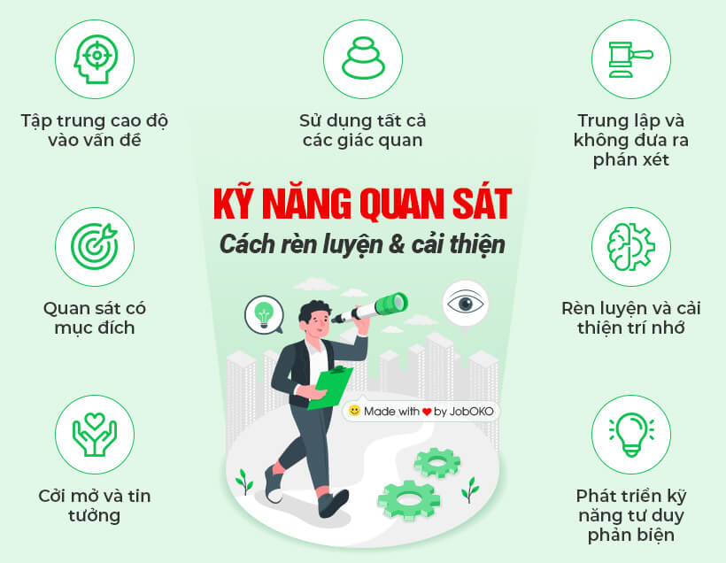
II. KỸ NĂNG BÁN HÀNG
Kỹ năng quan sát
Nguyên tắc ➔ cái bên ngoài phản ánh cái bên trong và cái bên trong sẽ phản ánh ra bên ngoài
Quán sát là nắm cái bên ngoài + Tính logic để phân tích cái bên trong
Khi nắm được cái bên trong, bản chất, trạng thái người khác để hành động cho thích hợp
Quan sát thật kỹ ngôn ngữ cơ thể (có hơn 400 biểu hiện):
Khoanh tay là thủ thế
Đưa chân ra cửa là muốn về
Mặc áo sặc sỡ là người hướng ngoại
Anh mắt rụt rà là sợ hải
Cười khẩy là khinh bỉ
Sờ tay sau gáy là lừa dối, buồn chán
Ánh mắt hướng xuống khi nói là thiếu tự tin
…

Slide 20

II. KỸ NĂNG BÁN HÀNG
Kỹ năng chốt sale
Tư vấn nhiệt tình và luôn luôn mỉm cười
Lựa chọn thời điểm thích hợp
Tổng hợp tính năng sản phẩm ngắn gọn, dễ hiểu
Dùng câu hỏi tạo sự hứng thú
Đưa ra lựa chọn nhanh gọn, bất ngờ
Chuẩn bị kịch bản trả lời trước
Sử dụng chiến thuật dùng thử
Bám sát khách hàng theo cảm xúc và hành vi khách hàng
Đưa ra ví dụ thực tế, cụ thể và có tính ảnh hưởng
Đưa đưa ra các quyền lợi hấp dẫn cho khách hàng

Slide 21
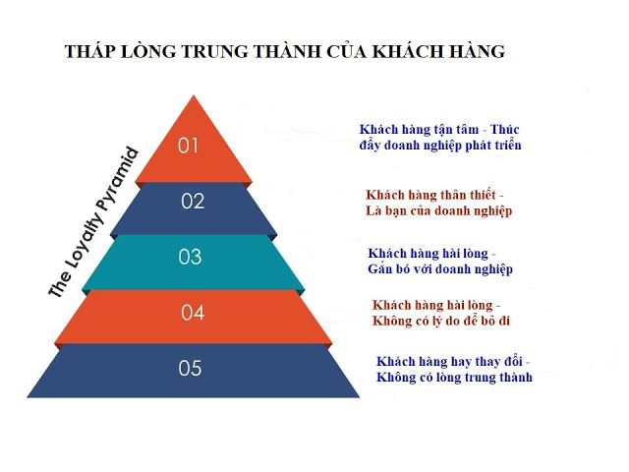
III. CHĂM SÓC KHÁCH HÀNG
1. Tỷ lệ khách hàng quay lại
80% khách hàng quay lại là vì sản phẩm đủ 5 vòng giá trị
50% quay lại vì giá
45% quay lại vì tiện lợi
15% quay lại vì cam kết
12% quay lại vì yếu tố cá nhân
9% quay lại vì địa điểm, trang tri
72% quay lại vì chăm sóc khách hàng tốt
CSKH được hiểu là sự trải nghiệm của khách về sản phẩm và về cty (Giữ xe – bảo vệ - tiếp tân – kế toán – nhân viên sale – giám đốc)
Chăm sóc khách hài long khách sẽ quay lại, họ quay lại thì chi phí rẻ đi rất nhiều ( chỉ bằng ¼ khai thác khách mới).

Slide 22
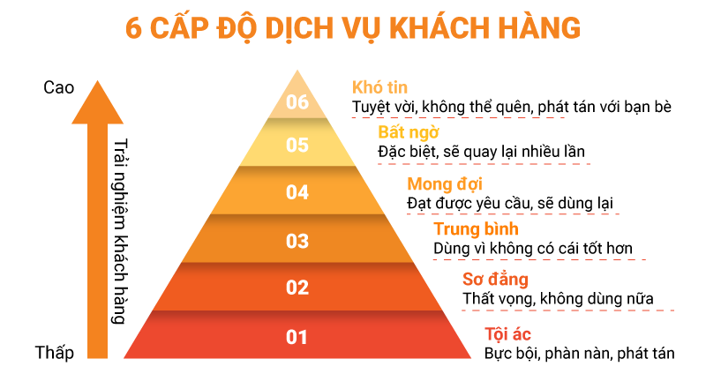
III. CHĂM SÓC KHÁCH HÀNG
1. Tỷ lệ khách hàng quay lại
Các cấp độ chăm sóc khách hàng:
C1: chăm sóc khách kém ➔ Khách kêu ca
C2: Bình thường ➔ Khách phải mua vì không thể lựa chọn
C3: Đạt yêu cầu ➔ Phù hợp với mong muốn của khách
C4: Vượt mong đợi ➔ Đạt mức kỳ vọng
C5: Khách ngạc nhiên ➔ Khách kính nể
C6: Khách không thể tin được ➔ trung thành
Lưu ý: cty sẽ chết nếu chỉ bán mà không chăm sóc hoặc chăm sóc mà không bán

Slide 23

III. CHĂM SÓC KHÁCH HÀNG
2. Hình thức tổ chức CSKH
Phải có một văn bản chính thức về chăm sóc khách hàng
Phải có đội ngũ chăm sóc rỏ ràng
Có các công cụ đánh giá dịch vụ
Phải đảm bảo chắc chắn triết lý bán hàng thấm đến từng nhận viên
Cty luôn phải sẵn sàng theo yêu cầu của khách hàng
Thực hiện lấy ý kiến đa chiều từ khách hàng thường xuyên
Mang tư tưởng chăm sóc khách hàng là nhiệm vụ của toàn bộ nhân viên chứ không phải chỉ bộ phận chăm sóc khách hàng

Slide 24

III. CHĂM SÓC KHÁCH HÀNG
3. Đối với ngườ bán hàng
Để mang lại hơn sự mong đợi cho khách hàng thì nhân viên bán hàng phải luôn mang tư duy hướng về giá trị cho khách hàng:
Gọi tên khách hàng trong mọi tình huống
Tôi có thể giúp gì cho anh chị
Tôi không biết nhưng tôi sẽ tìm ra
Tôi sẽ nhận trách nhiệm với anh chị
Tôi sẽ cập nhật tức thì thông tin anh chị muốn
Tôi sẽ giao hàng đúng hẹn
Anh chị hãy an tâm sẽ là đúng với những gì anh chị cần
An tầm vì mọi việc sẽ được ưu tiên xử lý tức thì
Tôi rất cảm kích với sự quan tâm của anh chị

Slide 25
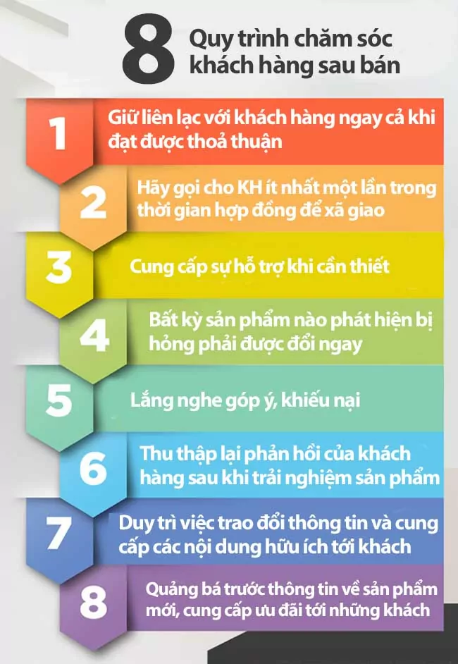
III. CHĂM SÓC KHÁCH HÀNG
4. Kỹ năng chăm sóc khách hàng
Luôn phải lấy khách hàng là trọng tâm
Các khâu phải thực hiện đúng quy trình và chính sách của công ty
Ngay sau khi bán hàng hãy liên lạc và nhận ý kiến đóng góp của khách hàng
Thường xuy liên lạc với khách hàng
Cố gắng thể hiện giao tiếp cá nhân
Liên tục cung cấp thông tin cập nhật hữu ích
Tuyệt đối không tranh cải với khách hàng
Hãy trình bày quan điểm của mình lịch sự nhất có thể
Có hành vi cụ thể chăm sóc khách hàng theo từng nhu cầu của khách

Slide 26
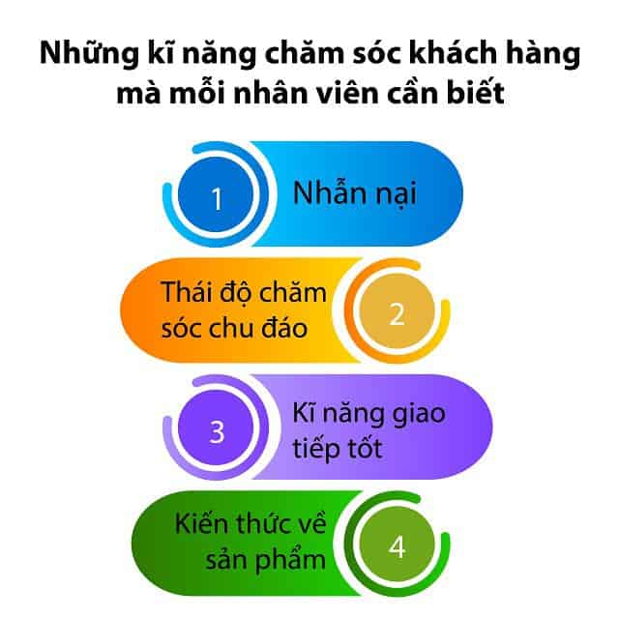
THANKS!

